Slide 1


Název prezentace
Název projektu | Rozvoj vzdělávání na Slezské univerzitě v Opavě
Registrační číslo projektu | CZ.02.2.69/0.0./0.0/16_015/0002400
Prezentace předmětu:
MALÉ A STŘEDNÍ PODNIKÁNÍ
Vyučující:
Doc. Jarmila Šebestová, Ph.D.

Slide 2
Zhodnocení myšlenky pro podnikání, model Canvas
Co je model CANVAS?
Jak je definován?
Jak jej použít?
.
Struktura přednášky

Slide 3
Zhodnocení myšlenky pro podnikání, model Canvas
Cílem přednášky je:
Cílem přednášky je seznámit studenty s teorií modelu
Vysvětlit základní pojmy
.

Slide 4
Jak najít nápad…
Každý tento proces má svůj řád, který by se měl dodržet, aby Vaše myšlenka došla k naplnění. Bragg a Bragg (2005) tento proces popsali ve čtyřech krocích:
Hledání a tvorba příležitosti.
Vytváření nových nápadů.
Hodnocení a volba nápadů.
Plánování, jak nápad uskutečnit.

Slide 5
1.Hledání a tvorba příležitosti
Představuje první krok ve vytváření podnikatelského nápadu.
Ve své podstatě se jedná o hledání a formování příležitosti pro tento nápad.
Častým jevem může být jednoduchost řešení v reakci na jasnou příležitost. Může to být způsobeno tím, že náš nápad představuje pouze jedno z množiny řešení určitého problému či vzniklé sociální situace.
V tomto kroku nám jde zejména o to, abychom poznali, která „cesta“ je ta pravá. K tomu nám mohou pomoci analýzy či týmová intuice.
Dobrou volbou je také pozorování či testování návrhu řešení konečným uživatelem

Slide 6
2. Vytváření nových nápadů.
Díky zpětné vazbě z předchozího kroku, můžeme vytvářet celou řadu řešení, která pak seskupujeme dle různých priorit, různých podobností.
Pokud tým bude procházet další nápady, může zjistit, že tento nápad je třeba nepoužitelný a bude se muset vrátit ke kroku prvnímu.

Slide 7
3. Hodnocení a volba nápadů
Během předchozího kroku vznikly různé nápady, které vytvářejí možnosti a nyní je musíte Vy nebo Váš tým zhodnotit a následně vybrat možnost, která se bude realizovat.
Krok zahrnuje třídění jednotlivých variant např. pomocí různých kritérií, diagramů.
Výsledkem je identifikace hlavního nápadu.
Dávejte pozor, i tato fáze Vás může vrátit ke kroku jedna, pokud žádné řešení nebude absolutním vítězem.

Slide 8
4. Plánování, jak nápad uskutečnit
Poslední krok, jak zjistit, zda vybraný nápad má svůj potenciál. Je třeba zjistit, jaké potenciální problémy lze očekávat, pokud budeme chtít nápad realizovat.
V rámci týmové práce doporučujeme využít brainstormingu a zvážit své možnosti, nejen finanční, ale i lidské.
V neposlední řadě zapojte svou schopnost časového odhadu náročnosti řešení.
V závěru tohoto kroku budete připraveni utřídit všechny části nápadu do formálního plánu.

Slide 9
Využití modelu CANVAS
Hlavním přínosem této koncepce je jednoduché mapování a možnost diskuse, což shledáváme přínosné při práci v mezigeneračním týmu.
Model i koncepce podporuje aktivní komunikaci a tím, že využívá ikon a grafických prvků, vychází již z Vámi zvládnuté myšlenkové mapy

Slide 10
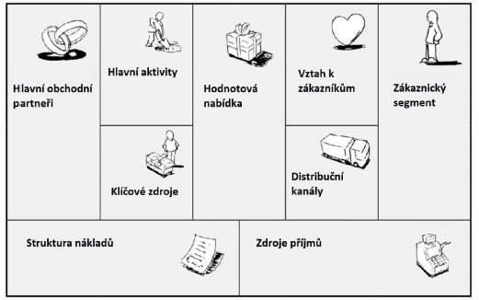
Devět bloků obchodního modelu Canvas

Slide 11
Pravá strana modelu Canvas
Zákaznický segment. Zákazníci jsou nejdůležitější prvky každého projektu či akce, našim úkolem je jim porozumět. Měli byste být schopni si zákazníka představit, charakterizovat ho.
Hodnotová nabídka. Blok přestavuje naši nabídku pro zvolený segment zákazníků. Tato nabídka může být vyjádřena kvalitativně (např.: zkušenosti zákazníků, inovativnost, design výsledného produktu), tak kvantitativně (např.: cena, čas obsluhy, objem produkce).
Distribuční kanály. Tato část odpovídá na otázku, jak se naše řešení dostane k zákazníkovi. Jaký typ komunikace využijeme, jaké distribuční kanály budou osloveny, zda využijeme nových technologií či netradičních způsobů distribuce.
Vztah k zákazníkům. Zde popisujeme různé modely vztahů se zákazníkem s cílem získat nové. Rovněž dbá na to, jak si zákazníky udržet.
Zdroje příjmů. Tato část popisuje základní způsob, jak bude projekt podporován – za jakou cenu bude řešení prodáváno. Je možno využít odlišných cenových modelů, jako, smlouvání, aukce, nabídky množstevních slev.

Slide 12
LEVÁ STRANA MODELU CANVAS
Klíčové zdroje. Zde jsou popsány všechny „ingredience“, které potřebujeme k tomu, aby mohl být produkt či služba nabízena zákazníkovi – např. je ovlivněna Vašimi schopnostmi a dovednostmi, zdroji organizace apod. Tato část tvoří opak k hodnotové nabídce.
Hlavní aktivity. Nejen zdroje jsou důležité. Zdroje musíme umět použít, aby nabídka mohla vzniknout. Musíme umět popsat, jaké aktivity budeme k tomu potřebovat.
Hlavní obchodní partneři. V této části popisujeme, kdo nám pomáhá s hlavními činnostmi. Kdo je naším obchodním partnerem a jaké má vztahy vůči nám, tj. jaký vliv bude mít i na naše rozhodování při změnách (konkurent, strategický partner či konkurent).
Struktura nákladů. Nákladová struktura ovlivňuje v konečném důsledku úspěšnost projektu. V modelech můžeme rozlišit dva základní směry, a to hodnotově řízený přístup, kdy model je zaměřen na necenovou výhodu na trhu a v opačném případě se snažíme snižovat náklady a tím si budovat svou tržní pozici

Slide 13
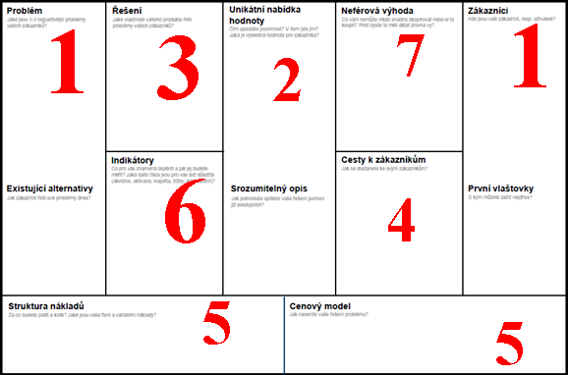
Lean canvas

Slide 14
části modelu
Problém a segmenty zákazníků (1).
Dvojice "Problém-zákazník" obvykle řídí zbytek plátna, a proto je vhodné řešit je společně, a to tím, že si uděláte seznam tří problémů pro zákaznický segment, se kterým pracujete, které potřebují Vaším řešením vyřešit.
Je vhodné udělat Seznam existujících alternativ, abyste zjistili, zda se vaši předchůdci zabývají těmito problémy.
Pokud řešíte zcela nový problém (což je často nepravděpodobné), nejvíce problémů přináší stávající řešení. V této kolonce tedy definujete určitou díru na trhu, kterou se váš business snaží zaplnit. Podkapitolou je zde ještě otázka, jaké jsou existující alternativy (1b) – jakým způsobem lidé daný problém doposud řešili nebo řeší.

Slide 15
části modelu 2
Unikátní nabídka hodnoty (2). Nachází se v srdci modelu Lean Canvas. Jedná se o jednu z nejdůležitějších částí na plátně a také nejtěžší, jak potom vyplnit vztahy na pravé straně plána. Unikátní hodnotu je těžké popsat, protože musíte znát podstatu svého produktu, který se bude hodit do úvodu Vaší prezentace či webu. Navíc vaše hodnota musí naprosto odlišná a na první pohled zjistitelná.
Řešení (3). Po předchozích krocích jste připraveni připravit možnosti řešení. Jelikož vše, co máte, jsou jen nevyzkoušené hypotézy, nedoporučujeme, abyste do plátna dali přesný popis. Spíše navrhněte klíčové slovo a myšlenku dál rozvíjejte v rámci týmu. Pro definici jedinečné hodnoty napište si pětihvězdičkové hodnocení vašeho produktu tak, jak by ho napsal maximálně spokojený zákazník (3b).

Slide 16
části modelu 4
Indikátory (6). Stačí definovat jednu nebo dvě klíčové aktivity, o kterých si myslíte, že budou řídit používání vašeho produktu. Může to být počet uživatelů, počet referencí apod.
Neférová výhoda (7). Toto je většinou nejtěžší část, která se vyplňuje, proto se nechává naposled. Mělo by to být něco, co nelze snadno kopírovat nebo koupit. Pouze čas pro-zradí, zda se tato „výhoda“ ukázala být tou pravou. Může to být třeba unikátní recept, který nikdo jiný nemá, nebo výhradní distribuce nějaké technologie či suroviny. Neférovou výhodou může být také fakt, že dodáváte do firmy, jejíž generální ředitel je váš bratranec. Měli byste však zároveň přemýšlet nad tím, jak si tuto výhodu udržet do budoucna.

Slide 17
části modelu:Jak začít
Vyberte zákaznické segmenty, které nejvíce potřebují Váš produkt. Cílem je mít jeden nebo více řešení pro problémy, které jste našli.
Vytvořte jednoduché cesty k zákazníkům. Pokud máte snadnější cestu k jednomu segmentu zákazníků než ostatní, zvažte to jako nefér výhodu. Nezaručuje to, že se neobjeví problém, ale můžete rychleji ukázat své řešení.
Vyberte segment zákazníků, který Vám umožní maximalizovat cenu. Čím více si můžete účtovat, tím méně zákazníků potřebujete k dosažení bodu zvratu, kdy výnosy pokryjí veškeré náklady.
Vyberte si zákazníky, kteří představují dostatečně velký trh, aby byli pro Vás dostatečným odrazovým můstkem.

Slide 18
části modelu 3
Cesty k zákazníkům (4). Je dobré, že tento model Vás nutí přemýšlet nad otázkou, jak se Váš produkt či služba k zákazníkovi dostane, poměrně brzy. Bohužel zatím nemáte hotový reálný produkt ani projekt, proto by řešení nemělo přesáhnout Vaše možnosti v rámci řešení problému (3).
Cenový model a struktura nákladů (5). Mnoho začínajících podnikatelů se rozhodne odložit "cenovou otázku", protože ne vždy je jejich produkt zcela připraven. Pokud jste byli schopni definovat unikání nabídku, pak je to hodnota, za kterou by měl být ochoten zákazník platit. To, co účtujete za váš produkt, je zároveň jedno z nejvíce komplikovaných a nejdůležitějších věcí.

Slide 19
Srovnání Canvas a Lean Canvas
Prvky | Business model Canvas | Lean Model Canvas
Cíl | Nové a existující podnikání | Převážně Start-up projekty
Zaměření | Zákazníci, Investoři, Podnikatelé | Pouze podnikatelé
Zákazníci | Důraz na zákaznické segmenty, vztahy se zákazníky | Vzhledem k zaměření na start-up projekty, nedává proto důraz na zákazníka
Přístup | Určuje infrastrukturu, zdroje financování a příjmů podnikání | Začíná s problémem, navrhuje jeho řešení a s tím souvislé náklady a příjmy
Konkurence | Zaměřuje se na hodnotovou propozici z hlediska kvality i kvantity | Hodnotí, zda-li existují nefér výhody oproti zbytku a jak je zpeněžit
Aplikace: | Podporuje pochopení, kreativitu, diskuzi a konstruktivní analýzu | Představuje jednoduché řešení krok po kroku

Slide 20
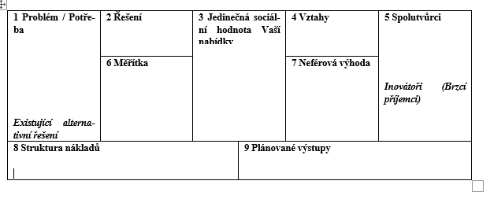
LEAN CANVAS PRO NEZISKOVOU SFÉRU

Slide 21
Části modelu
Problém / Potřeba (1). Zjistěte, jaký problém má Váš zákazník a jak je dnes vnímá. Popište nejdříve 1 až 3 problémy, které zákazník potřebuje vyřešit. Mějte na paměti, že problém z pohledu zákazníka je nejprve nezávislý na jakémkoli Vašem řešení. Zákazníci se v první chvíli starají o své problémy, ne o vaše řešení. Je výhodou, když tyto alternativy nejsou zřejmé konkurentům.
Řešení (2) Definujte minimální množinu prvků potřebných k vyřešení Vašich vytipovaných problémů. Každý z problémů popište a načrtněte, jak byste ho řešili. Tyto náčrtky budou tvořit základ pro Váš životaschopný produkt. Životaschopný produkt se v modelu považuje za nejmenší sadu funkcí, která Vám umožní začít učit se od zákazníků

Slide 22
Části modelu 2
Jedinečná sociální hodnota Vaší nabídky (3). Vymyslete jasnou zprávu, která uvádí Vaši nabídku a proč jste jiní. Cílem Vašeho jedinečného návrhu pro sociální hodnotu je uvést zákazníka do obrazu z Vaší perspektivy. Funguje to tak, jako nadpis na vstupní stránce. Dobře formulovaná jedinečnost uvízne zákazníkům v hlavě a je klíčem k odlišení se od ostatních. Někteří k tomu využívají příběhů, jak například řešení pomohlo s jejich problémem, např. vitamíny, zdravotní pomůcky apod.
Vztahy (4) Určete si výchozí vztah, který očekáváte s Vašimi spolupracovníky a spoluvlastníky či podporovateli. Určete si, jak se každá skupina připojuje k Vašemu projektu či komunitě, jak finančně podporuje Vaše akce a projekty, jak Vás informuje či pomáhá Vám nabízet Vaše produkty a služby.

Slide 23
Části modelu
Spolutvůrci (5). Definujte si první vlaštovky – nikoli hlavního spoluzakladatele. Prvky vašeho obchodního modelu se mohou velmi lišit v závislosti na zákaznickém segmentu. I v neziskové sféře je třeba důrazně rozlišovat mezi zákazníky a uživateli. Zákazník je někdo, kdo platí za Vaši nabídku. Uživatel je někoho, kdo se ztotožňuje s produktem nebo službou zákazníka, ale nemusí za ni vždy platit. První vlaštovka je zákazník, kterého jste definovali pomocí specifických atributů a projekt na něj bude zaměřen.
Měřítka (6). Určete klíčová čísla, která vám říkají, jak se Vám daří v čase. Klíčové metriky sledují, co dělá hodnotu a co je rozhodující při stanovování priorit na které akce byste se nejprve měli zaměřit. Klíčové hodnoty, na které se budete zaměřovat, se budou lišit podle stupně rozpracovanosti akce. Určete si 3-5 klíčových ukazatelů podle fáze vaší nabídky a akce, které použijete ke sledování těchto metrik.

Slide 24
Části modelu 3
Neférová výhoda (7). Určete svou překážku vstupu na trh. Obvykle se jedná o nejtěžší část, která se má vyplňovat, a proto zůstává jedna z posledních. Můžete zpočátku nechat toto políčko prázdné, ale musíte se k němu stejně nakonec vrátit. Položte si otázky: Máte nějaké stávající výhody? Jaké jsou některé výhody, které byste mohli vyvíjet v průběhu času?
Struktura nákladů (8). Uveďte své fixní náklady a variabilní náklady. Uveďte i provozní náklady, které vzniknou při podávání nabídky trh. Je těžké přesně je vypočítat příliš daleko do budoucnosti, proto se zaměřte na přítomnost. Nezapomeňte zohlednit například náklady na rozhovory s cílovou skupinou. Pro výpočet budete muset sestavit rozpočet, který bude mít i výnosovou stranu a tím zjistíte, kdy se Vám náklady vrátí

Slide 25
Části modelu 4
Struktura výnosů (9). Zjistěte, jak budete vydělávat peníze a řídit své finance dopředu. Organizace bez příjmů nebo milníků k dosažení mise bude pravděpodobně nefunkční. Vaše výnosy mohou mít finanční nebo nefinanční charakter:
Nefinanční příspěvky lze měřit různými způsoby: změna chování, veřejné sliby, změny politiky, změny ve veřejném mínění, dosažení uznání veřejností atd.
Finanční příspěvky zahrnují: prodej produktů, prodej služeb, sponzorování, prodej vstupenek, členské poplatky, granty, dary, poplatky za předplatné, poplatky za projekt, dary.

Slide 26
Základní strategie
dlouhý chvost,
otevřené Business modely,
vícestranné platformy,
model zdarma

Slide 27
Dlouhý chvost
Velké portfolio produktů, které jsou jedinečné,
poptávka nemá stálou frekvenci

Slide 28
charakteristika
Tradiční model
  Prodat mnoho kusů z malého sortimentu
Dlouhý chvost
  Prodat málo kusů z velkého výběru

Slide 29
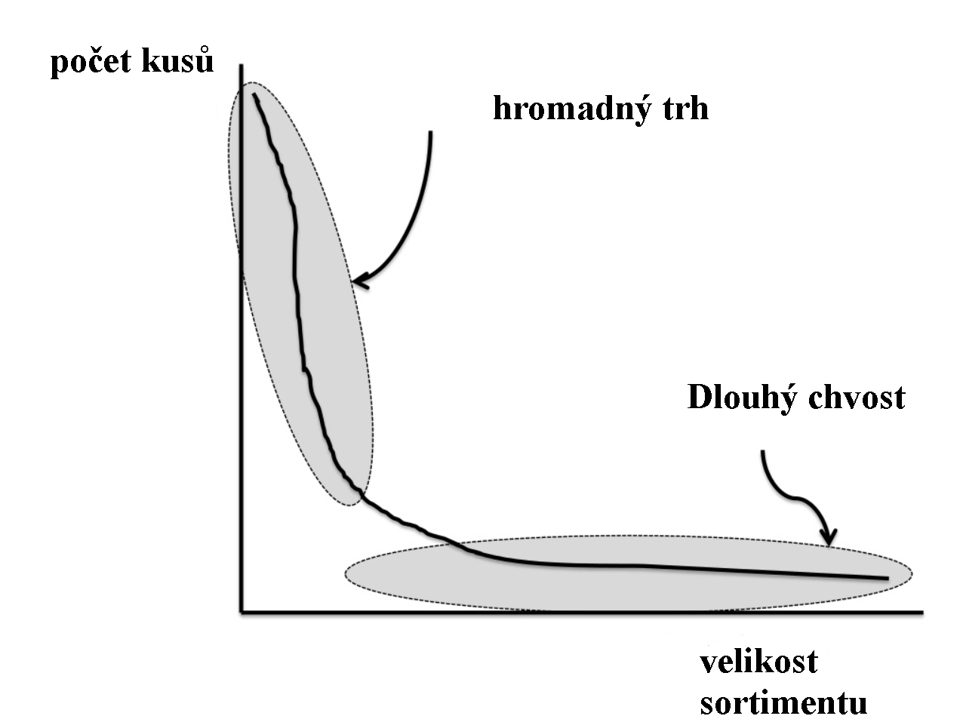
Ebay, Aukro

Slide 30
Otevřené business modely
Systematická spolupráce s externími partnery
Outside in: myšlenky jsou brány od partnerů
Inside out: my dodáváme myšlenky partnerům a pak realizujeme

Slide 31
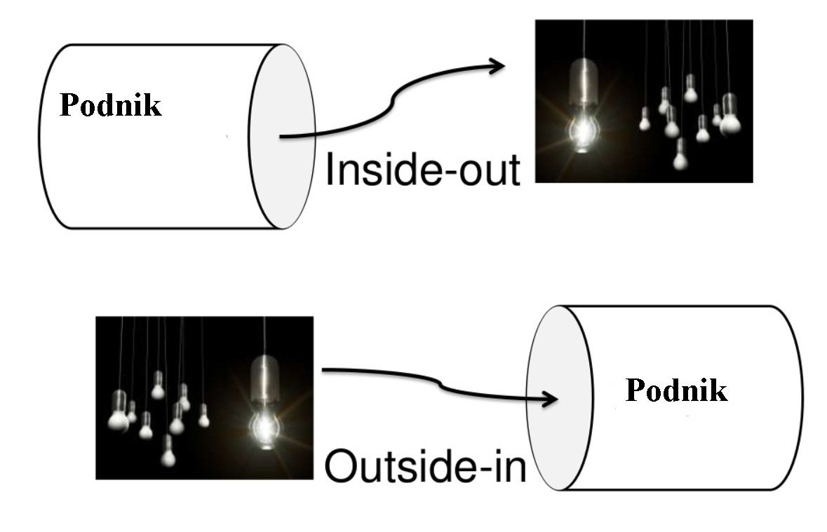

Slide 32
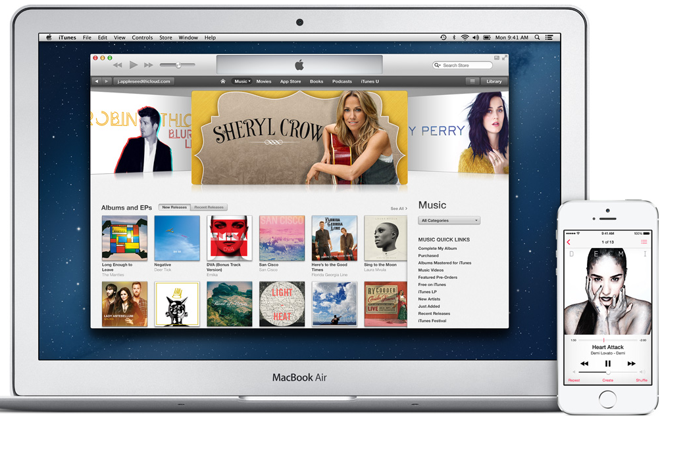
iTunes -zhodnoťte
je nejsnazší způsob, jak si užít hudebních skladeb, filmů, aplikací a knih, které jste si už pořídili, i těch, které si teprve chystáte koupit.

Slide 33
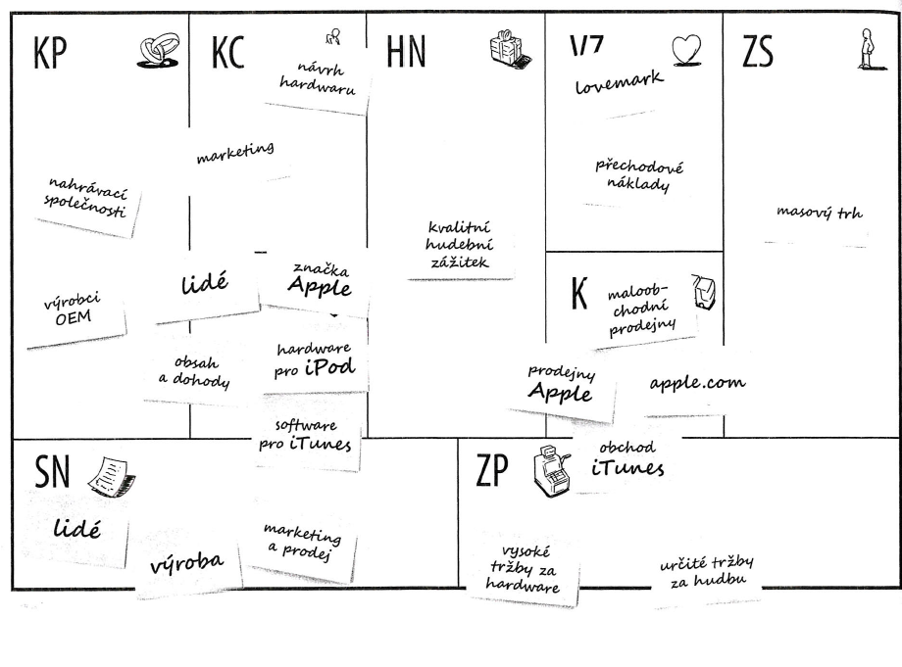

Slide 34

Model zdarma
Jeden segment profituje z druhého nebo jedna služba podporuje druhou

Slide 35
Typy:
Nabídka „zdarma“
  Vychází z modelu vícestranné platformy, kdy nabídka je určená jen pro jeden segment, např. free verze antivirového programu pro domácnosti
Model FREEMIUM
  Základní nabídka služeb zdarma, ostatní jsou placené
Model návnada a háček
  Levná nebo nabídka zdarma při prvním nákupu vede k opakování

Slide 36
Vícestranná platforma
Určeno pro různorodé segmenty zákazníků
Dotují se navzájem
Různá cenová politika (dle cenové citlivosti)

Slide 37
Příklady
Noviny Metro
Google
Zlaté stránky
Platební karty
Video hry
Aukční portály

Slide 38
Shrnutí přednášky
Změna jednoho bloku modelu Canvas nebo části bloku vede k potřebě změnit i ostatní komponenty, což je způsobeno těsnou propojeností a návazností jednotlivých složek v projektu.
Jedná se tedy o dynamický a živý model, se kterým můžete pracovat neustále
Jakmile budete mít Lean Canvas nakreslen pro každý zákaznický segment, položte si je vedle sebe a vyberte nejlepší obchodní model, se kterým byste mohli začít. Vaším cílem je najít dostatečně velký trh, na kterém můžete oslovit zákazníky, kteří potřebují Váš produkt a zaplatí cenu, kterou si určíte
Každý z nich má své výhody či nevýhody, záleží vždy na řešení problému a postoji týmu k řešené problematice. Je třeba mít vždy na paměti, že každá naše činnost má dopad na naše okolí a my bychom měli být schopni vymezit, co okolí přineseme, nebo naopak vezmeme

